Slide 1
第11课
近代以来的城市化进程

Slide 2
城市：
《辞源》一书中，城市被解释为人口密集、工商业发达的地方。
《现代汉语词典（第7版）》中的解释为：人口集中、工商业发达、居民以非农业人口为主的地区，通常是周围地区的政治、经济、文化中心。

Slide 3
现代城市生活中，
你认为亟待改善的是什么？

Slide 4
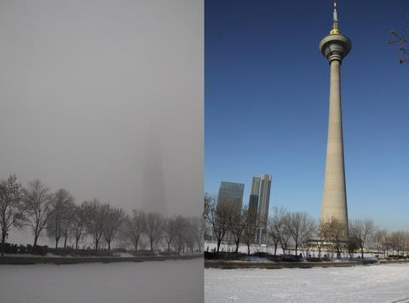
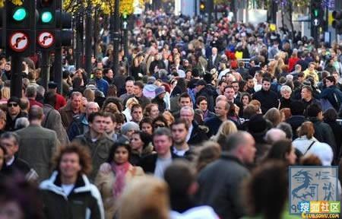
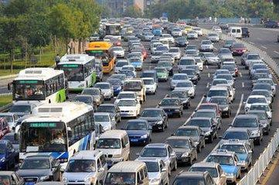
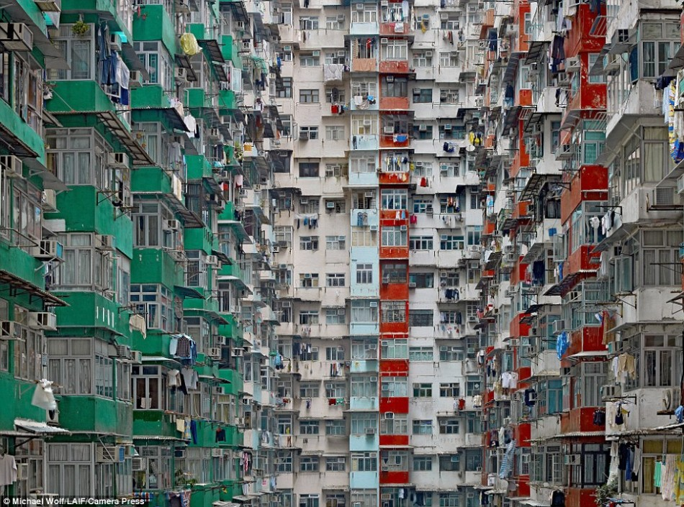

Slide 5
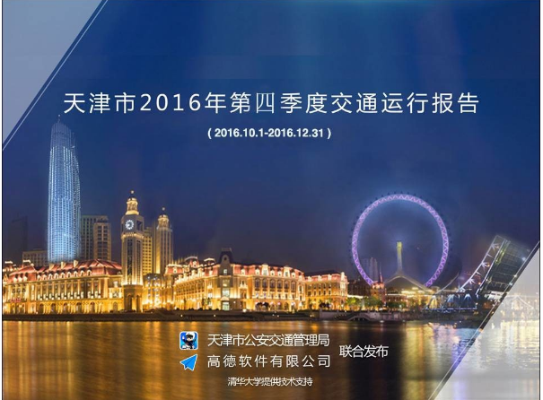
——摘自“天津交警”公众号 2017.2.5

Slide 6
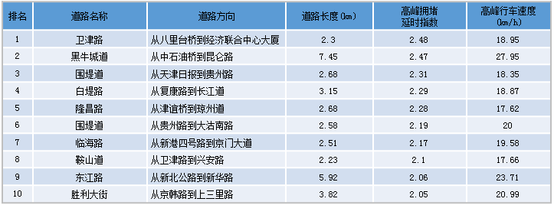
工作日晚高峰拥堵道路TOP10

Slide 7
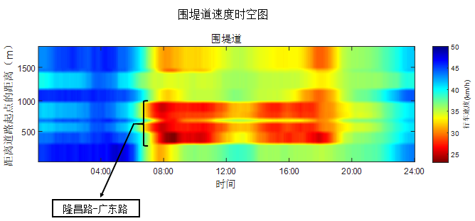
早高峰最拥堵路段分析
围堤道（天津日报大厦-贵州路）四季度平均速度时空图如下所示。围堤道交通拥堵主要集中在隆昌路至广东路，拥堵时段主要为7时-11时和14时-19时。

Slide 8
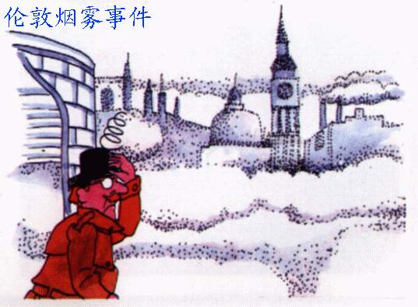

Slide 9
1952年伦敦烟雾事件，是1952年12月5日－9日发生在伦敦的一次严重大气污染事件。仅仅4天时间，死亡人数就达4000多人。在这一周内，伦敦市因支气管炎死亡704人，冠心病死亡281人，心脏衰竭死亡244人，结核病死亡77人。此外肺炎、肺癌、流行性感冒等呼吸系统疾病的发病率也有显著增加。在此后两个月内，又有近8000人死于呼吸系统疾病。由于毒雾的影响，公共交通、影院、剧院和体育场所都关门停业，大批航班取消，甚至白天汽车在公路上行驶都必须打开大灯。 大雾持续到12月10日才渐渐散去。事件之后伦敦市政当局开始着手调查事件原因，但未果。
伦敦烟雾事件直接或间接导致12000人因为空气污染而丧生，并推动了英国环境保护立法的进程，措施包括推动家庭转向天然气等取暖，从大城市迁出火电厂等。 1954年，伦敦通过治理污染的特别法案。1956年，《清洁空气法案》获得通过，成为全国通行法律。
此后的1956年、1957年和1962年又连续发生了多达12次严重的烟雾事件。直到1965年后，有毒烟雾才从伦敦消声匿迹。

Slide 10
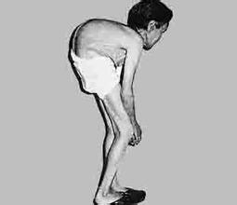
你知道“痛痛病”吗？
水污染和土壤污染
20世纪初期开始，人们发现日本富山市的水稻普遍生长不良。1931年，又出现一些农民得了一种怪病，患者大多是妇女。得病初期，患者只感到腰、背和手足等处关节疼痛，病症持续几年后，患者全身各部位会发生神经痛、骨痛现象，行动困难，甚至呼吸都会带来难以忍受的痛苦。到了患病后期，患者骨骼软化、萎缩，四肢弯曲，脊柱变形，骨质松脆，就连咳嗽都能引起骨折。患者不能进食，疼痛无比，因无法忍受痛苦而自杀。这种病由此得名为“骨癌病”或“痛痛病”（Itai－Itai Disease）
1946-1960年，日本医学界从事综合临床、病理、流行病学、动物实验和分析化学的人员经过长期研究后发现，造成这种骨痛病的原因是神通川上游的炼锌厂长年累月排放含镉（gé）的废水，当地农民长期饮用受到镉污染的河水，并且食用此水灌溉生长的稻米，于是镉便通过食物链进入人体，在体内逐渐积聚，引起镉中毒，造成“痛痛病”。

Slide 11
城市之痛——贫民窟
据联合国人居署《贫民窟的挑战》报告统计，全球现在有10亿人口居住于贫民窟，约占世界城市人口的1/3，世界人口的1/6.如果不采取有效措施，30年后，这个数字可能将翻倍，达到20亿。其中，亚洲至少有5.5亿贫民窟居民，非洲有1.887亿，拉丁美洲和加勒比海有1.28亿，另外，还有5400万贫民居住在世界最富裕的30个国家中。
——联合国人居署编著，于静等译：《贫民窟的挑战——全球人类住区报告2003》，中国建筑工业出版社2006年版

Slide 12

一、城市化进程中的问题
环境问题
工业污染
汽车尾气污染
水源污染
土壤污染等
交
交通问题
交通拥堵
停车困难
社
社会问题
人口激增
贫富差距
犯罪率上升
失业者增加

Slide 13
城市化(urbanization，又称城镇化)，是20世纪对人类影响巨大的社会发展过程。
一般认为，城市化是一个农业人口转化为非农业人口、农村地域转化为城市地域、农业活动转化为非农业活动的过程。
具体反映在以下几个方面：
人口的集中过程
地域的转换过程
经济结构的变化

Slide 14
二、城市化的演进
工业生产向城市集中
乡村人口向城市转移

Slide 15
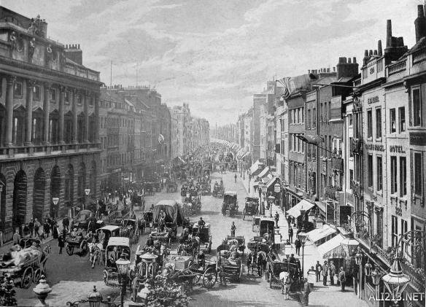
（一） 工业文明下的西方城市化
图片 加城市化介绍

Slide 16
近代英国的城市化
 近代西方城市发展的主要因素
新航路的开辟；海外贸易的发达；殖民扩张，海外市场的扩展；
16-18世纪，是商业资本家取得支配权的时代。随着殖民地的扩大，英国对外贸易在18世纪增加了6倍，伦敦成了世界贸易中心。从1760年产业革命开始，到1851年，英国花了90年的时间，成为世界上第一个城市人口超过总人口50%的国家，基本实现了城市化(1830年初步完成工业化)……1863年，伦敦开通了世界上第一条地铁，便捷快速的立体交通网络和现代化的金融服务、优良的港口区位优势，使得伦敦成为名副其实的世界最大的经济中心城市。到1921年，英国城市化水平已达77.2%。可见，英国初步完成城市化用了90年时间，而从初步完成到成熟阶段用了大约70年左右的时间。
——马先标《英国城市化发展的特征与启示》
工场手工业的发展圈地运动
工业革命
交通运输的变革
问题1：根据材料并联系英国社会发展的历史，说一说推动16---18世纪英国城市发展的主要因素有哪些？

Slide 17
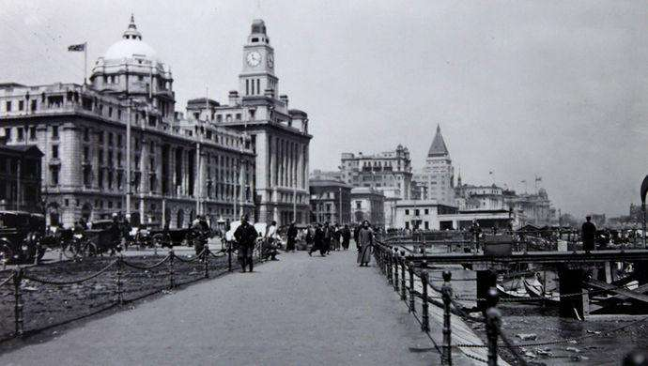
（二）近代中国的城市化

Slide 18
材料1: 在此期间，城镇人口由1843年的2072万人，至1894年增至2351万人，从占总人口的5．1％上升至6％。至1949年增至5766万人，从占总人口的5．1％上升至10．6％……从五口通商始，至甲午战争前，全国通商口岸34个。这些口岸一直是被迫开放的……中国各地工厂有外资工厂、官办和商办工厂、民族资本主义工厂三大类。
——皮明庥《洋务运动与中国城市化、城市近代化》
材料2: 时至今日，农村破产日益剧烈，农民痛苦日益深刻，……农民莫不纷纷离村，徙居城市。
——《新中华杂志》，第九期（1933年）董汝舟《中国农民离村问题之检讨》
 近代中国城市化发展的原因
列强侵略下工业文明对中国的冲击
洋务运动和民族资本主义的推动
自然经济开始解体，商品经济活跃
 近代中国城市化发展过程的特点
过程：起步晚，发展缓慢，在外力冲击下形成
分布：主要分布在东南沿海地区、长江流域和平津等地
问题2：根据材料概括推动中国近代城市发展的主要因素及城市化发展过程的特点。

Slide 19
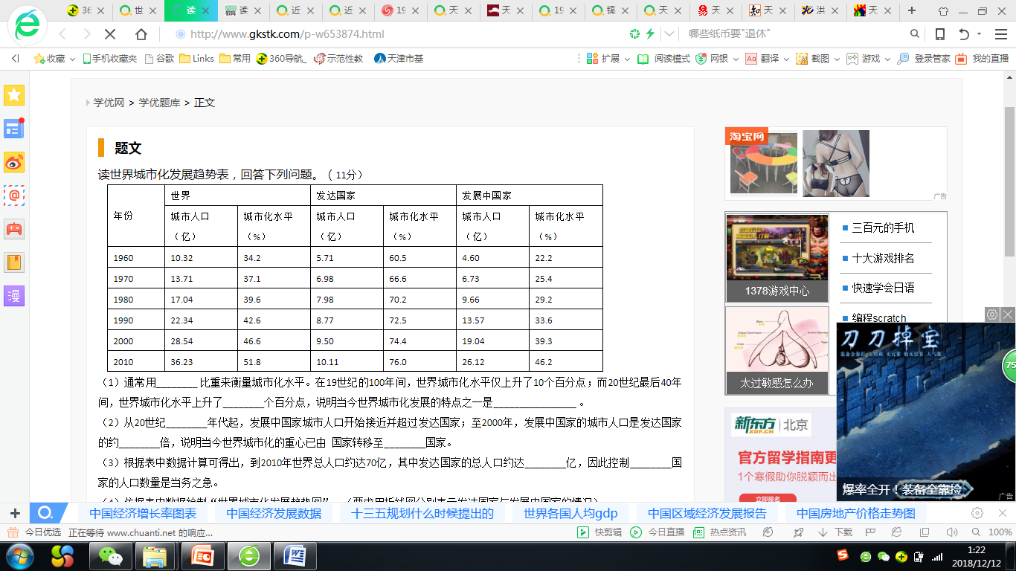
（三）20世纪世界城市化进程的特点
特点：城市化进程加快；
城市化水平不断提高；
发展中国家与发达国家城市化
水平差距较大；
差距在逐渐缩小。

Slide 20
三、居住条件的改善

Slide 21
新中国成立60年来，天津市民住房经历了窝棚、临建棚、三级跳坑、危房改造、保障房、节能房等不同阶段，天津人居环境发生了天翻地覆的变化，城市居民住房条件得到明显改善和提高，实现数量和质量的飞跃，由“居者忧其屋”逐步向“居者优其屋”转变。
——【专题】新中国成立60周年大型专题报道·精彩天津
来源：北方网
2009-08-06 14:27:23 编辑：马欣

Slide 22
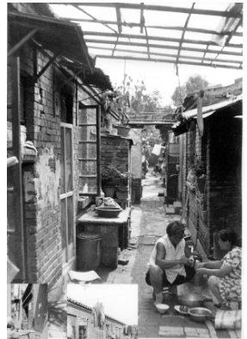
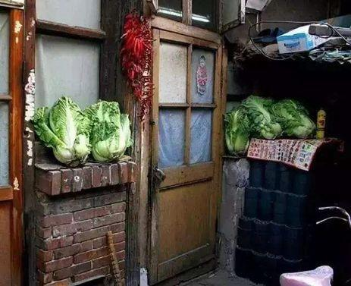
天津曾经的大杂院，小平房

Slide 23
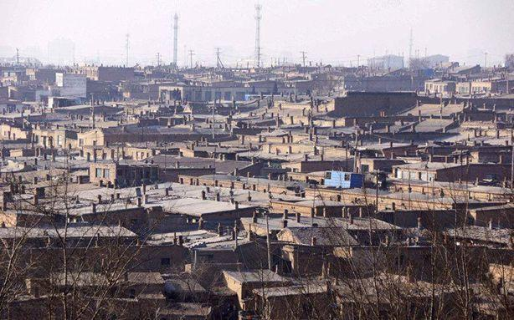
这些棚户区的平房，条件有限，并不能做到集中供暖。天津市计划到2019年底完成市区棚户区140余万平方米改造，实现“清零”目标。棚户区改造提升了居住环境水平，也让
天津“旧貌换新颜”。

Slide 24
庆祝改革开放40周年
住房变迁见证幸福生活
家住中山门街道试验楼社区的潘秀兰是老中山门居民，1991年搬到试验楼之前一直住在棉纺宿舍。棉纺宿舍属于典型的“三级跳坑”，都是些解放前建造的简易平房，年年雨水倒灌，淹泡严重。潘秀兰说：“我记得1984年有一场大雨，雨水冲进来，水跟床边是齐平的，别说淘水了，整个院子、胡同也都是水，淘都淘不出去。”潘秀兰已70岁，却对30多年前的生活记忆深刻。

Slide 25
1991年，潘秀兰一家搬到了试验楼，住上楼房的一家人特别高兴。“那时候还是单位给调换房子，我们家的房屋面积从原来的十几平方米变成了五十多平方米，一个大偏单足够我们一家人住的。虽然一开始没有煤气和暖气，但起码不会进水，有独立的厕所，生活环境那更是大变样，每栋楼之间的距离比以前几间房子都大。后来陆续有了煤气和暖气，生活条件就更好了。”潘秀兰笑着说。

Slide 26
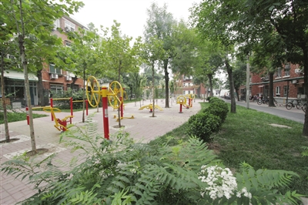
改造后的中山门街道试验楼社区
来源： 北方网 作者：日报石晓钰 刘泽瑞
编辑：袁野 2018-08-24 09:02:28

Slide 27
三、居住条件的改善
讨论：
推动市民居住条件改善的主要原因。

Slide 28
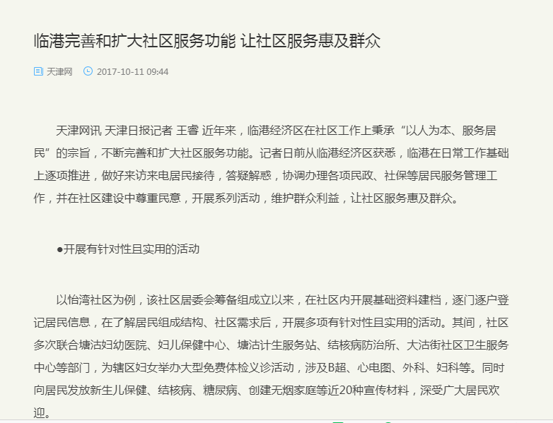
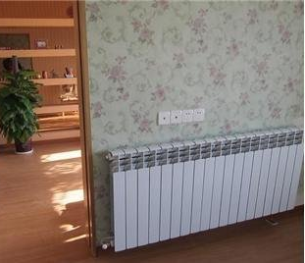
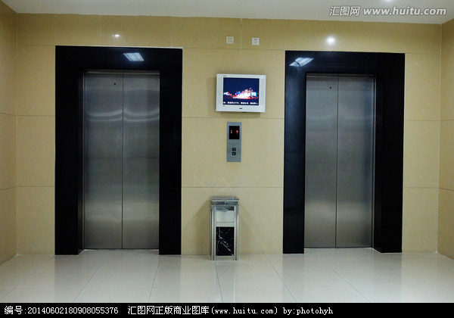
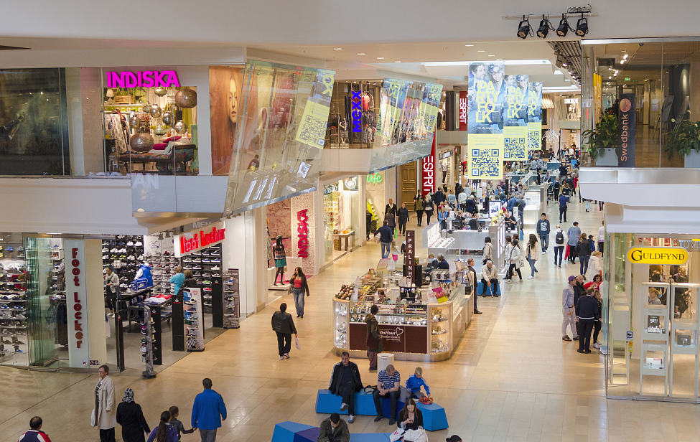
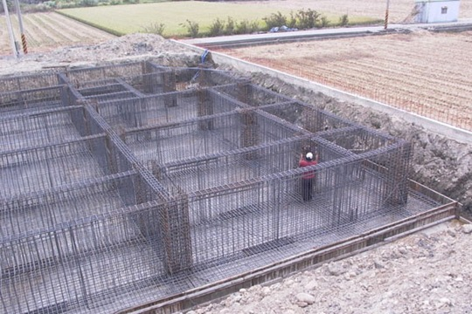
三、居住条件的改善

Slide 30
三、居住条件的改善
城市发展
技术进步（建筑技术革新：如钢筋混凝土技术；电梯的发明）
配套设施的完善（如：集中供暖和制冷、私人卫生间等）
便捷丰富的生活服务（如：购物中心功能整合、文化娱乐设施场馆丰富）
社区功能的扩展（慈善救济发展到教育、医疗、服务、娱乐、绿化等）

Slide 31
四、公共设施的完备
西方：
19世纪，西方发达国家城市基础设施建设起步；
水网建设——钢铁管道促进自来水与排水系统普及；
照明与电力——煤气灯创造城市夜生活到电力应用；
烹饪主要能源——煤气；
通信——电报、电话的发明和普及；
交通多样化、立体化趋势——地铁、高架桥、
电车等。

Slide 32
四、公共设施的完备
中国：
近代城市基础设施建设主要集中在经济发达城市，特别是通商口岸；
1864年，上海煤气公司成立；自来水、电力、公路、电报、电话等事业起步。
（特点：水平有限，发展不平衡。 ）

Slide 33
中华人民共和国成立后，特别是改革开放以来，经济发展，城市基础设施建设不断完善。自来水、天然气通到各家各户；
污水、垃圾处理设施逐渐标准化、环保化；
城市道路四通八达；
多种公共交通工具发展（公交汽车、电车、地铁等）；
娱乐休闲场所、体育中心、公园、广场等设施增加，城市绿化面积增加。

Slide 34
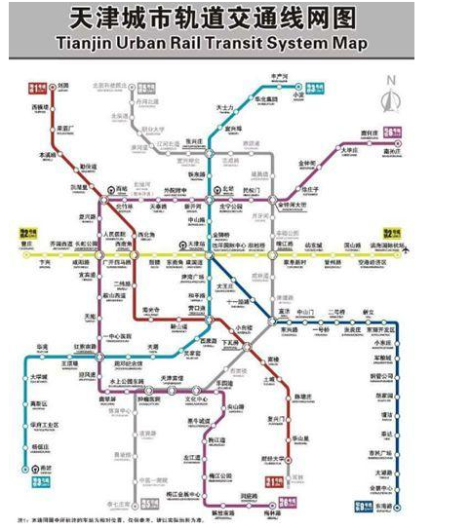

Slide 35
城市可持续发展
——让生活更美好

Slide 36
拓展探究
请以小组为单位任选一个主题进行调查研究，并完成调查报告，班级分享。
1、天津的博物馆。
2、某家庭三代居住状况变迁。
3、天津华明镇的今夕。
4、我为天津城市发展献言。

Slide 37
城市可持续发展
——让生活更美好

